Slide 1
FONDASI PEMROGRAMAN & STRUKTUR DATA #3 - 1
Object & Reference

Slide 2
Intro Object
Object: suatu instance of dari suatu tipe class.
Object: suatu perumpamaan dari suatu tipe class.
Object: suatu representasi dari suatu tipe class.
Class: template atau blueprint yang digunakan untuk membuat object secara individual

Slide 3
Intro Object
ORANG
UNGGAS
Class
Class
Rahmat
Sandra
Michael
Fatimah
Objects
Objects

Slide 4
Dasar Object & Reference
Object disimpan dalam suatu memory
Reference variable menyimpan reference (memory address) ke objects
Variabel referensi menyimpan alamat memory dari suatu object

Slide 5
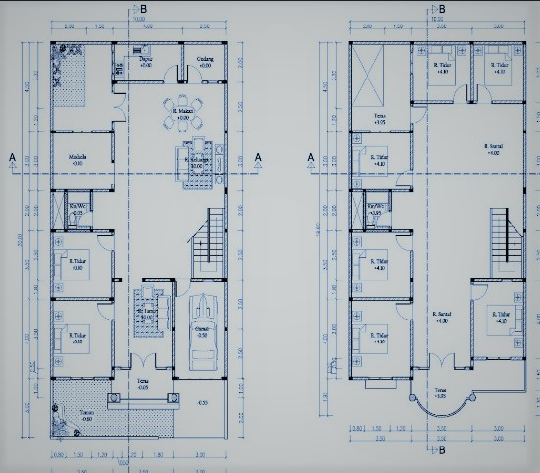
Dasar Object & Reference
Class
Reference
Jl. Bungur Raya No. 123
Jl. Garuda No. 212
Jl. Sumatera No. 155
Object

Slide 6
Reference Variable
Reference variable (atau sering disingkat reference) dalam Java adalah variable yang dengan suatu cara tertentu menyimpan alamat memory tempat suatu object disimpan.
1000 | (0,0)
1024 | (5,12)
3200 | point2 = 1024
3600 | point1 = 1000
5124 | point3 = 1000
Object
Object
Reference Type Var
Reference Type Var
Reference Type Var

Slide 7
Reference Variable
Reference akan selalu menyimpan alamat memory tempat penyimpanan suatu object.
Contoh: point1 menyimpan 1000, yang merupakan alamat memori dari (0, 0).
1000 | (0,0)
1024 | (5,12)
3200 | point2 = 1024
3600 | point1 = 1000
5124 | point3 = 1000
1000
point1
(0, 0)
(at 1000)
1024
point2
(5, 12)
1000
(at 1024)
point3

Slide 8
Operators for Reference Variable
Operator yang dapat dipakai oleh variabel dengan tipe reference (kecuali type String) adalah
operator assignment ( = ) dan
operator equality comparison (== atau != ).
Contoh:
point3 = point2;
Dengan demikian maka:
Point3 sekarang berisi 1024,
yaitu;
Alamat dari object (5,12)
Before
After
1000 | (0,0)
1024 | (5,12)
3200 | point2 = 1024
3600 | point1 = 1000
5124 | point3 = 1000
1000 | (0,0)
1024 | (5,12)
3200 | point2 = 1024
3600 | point1 = 1000
5124 | point3 = 1024

Slide 9
Operations Deals with the Object
Terdapat beberapa kategori operasi terkait object yang dijadikan referensi oleh variable tipe reference.
Hanya terdapat 3 aksi yang dapat diberikan pada object:
type conversion.
Akses internal field (variable internal) atau call a method melalui dot operator (.).
Menggunakan instanceof operator untuk verifikasi tipe dari object yang disimpan.

Slide 10
The dot operator (.)
Dot operator digunakan untuk memilih method yang diterapkan pada suatu object.
Contoh:
String kalimat="Selamat pagi semua, apakabar hari ini";
char huruf3 = kalimat.charAt(3);
Dot Operator
method

Slide 11
See You Next Topic
Thanks

